Slide 1
´Het profiel van de Duitse gast´
Renesse, 18 september 2017
Michael Siebers – NBTC Holland Marketing

Slide 2
Wie zijn wij?

Slide 4
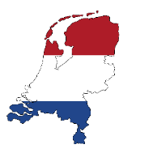
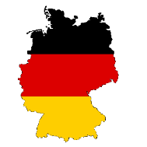
Inwoners
Notes:
17 miljoen
80 miljoen DE

Slide 5
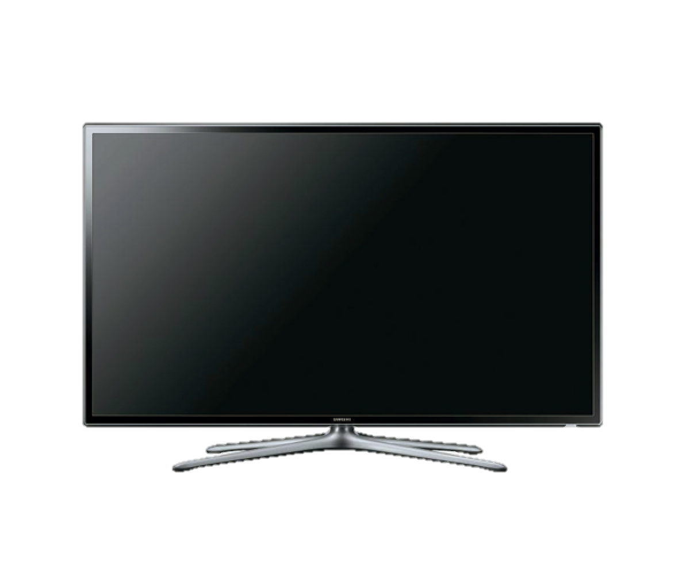
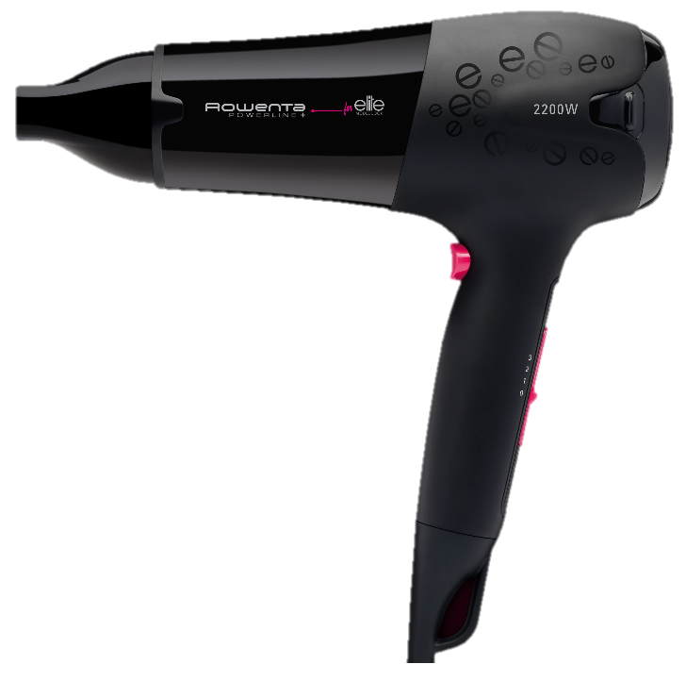
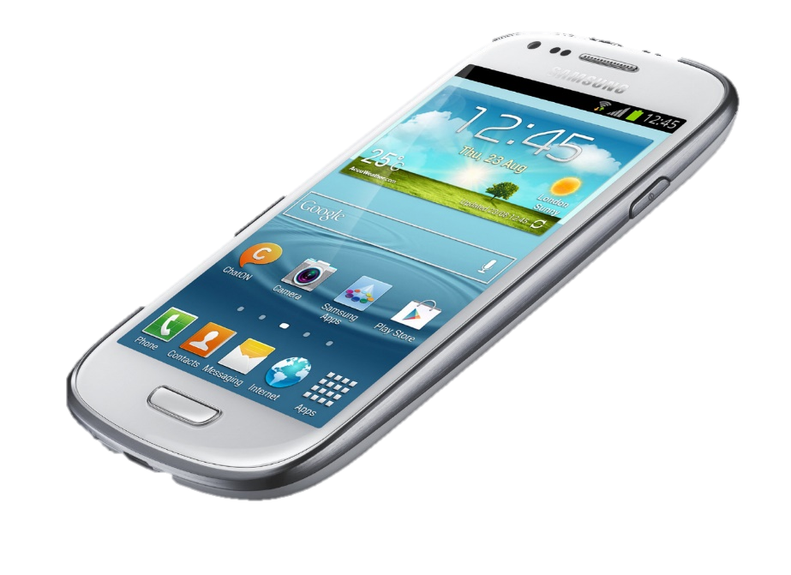
Product dat niet mag ontbreken op vakantie
Notes:
11.000 hektar = 22.000 Fußballfelder
2 Miljarden Tulpen = 1.446 Saisons jedes Spiel jeden Besucher eine Tulpe

Slide 6
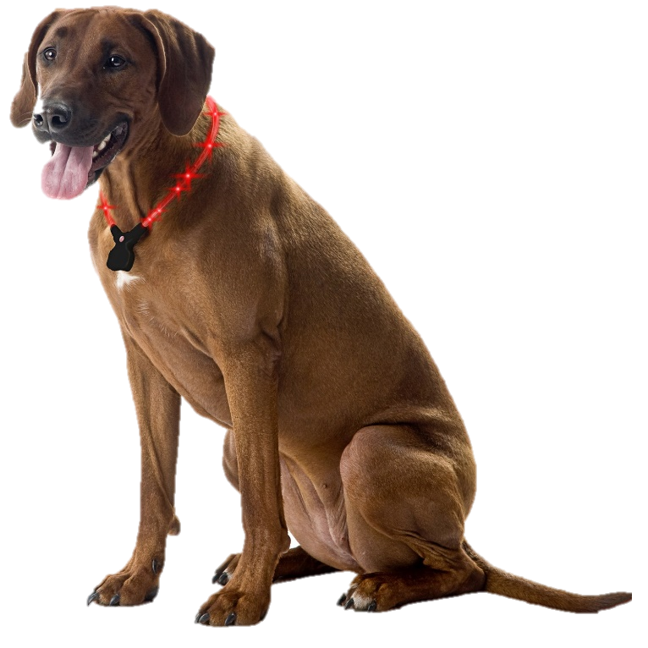
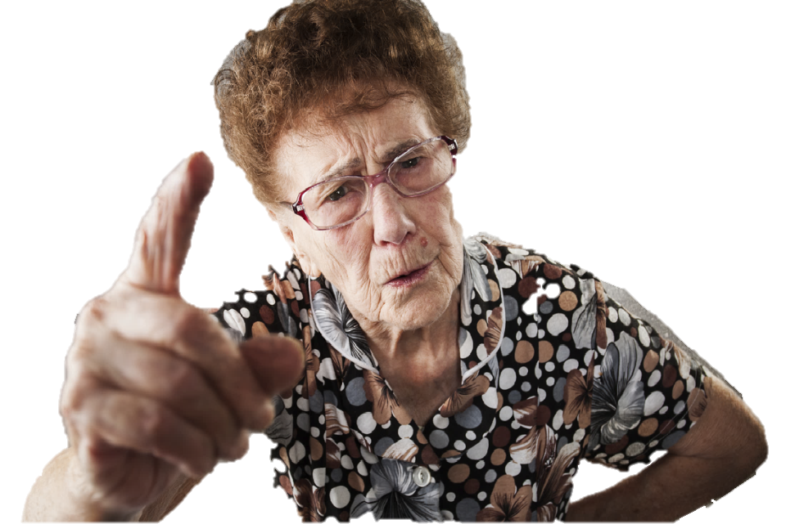
Wie neemt men liever mee op vakantie?
Notes:
11.000 hektar = 22.000 Fußballfelder
2 Miljarden Tulpen = 1.446 Saisons jedes Spiel jeden Besucher eine Tulpe

Slide 7
Bierconsumptie

Slide 8
Notes:
4.600.000 bezoekers in 2016 7% Steigung
10% Geschäftsreisen, 80% Urlaub; davon ca. 47,8% Urlaub am Meer, 26,3% Natururlaub, 25,8% Städtereisen

Slide 9
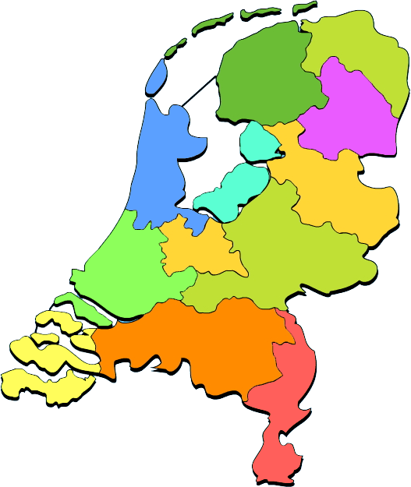
Aankomsten Duitse gast in 2016 t.o.v. 2015
+2%
-16%
+26% gasten 2017
15%
van totaal aankomstengasten 2017
695.000 gasten
+1%
+13%
+7%
+26%
+10%
+19% overnachtingen 2017
3.700.000 overnachtingen
-1%
+3%
+1%
+4%
+7%

Slide 10
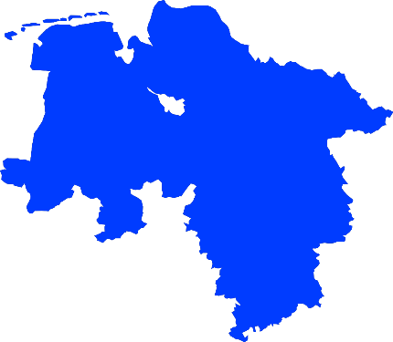
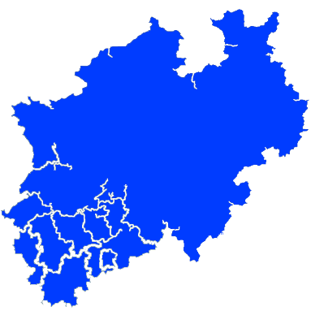
Aankomsten
640.000
Niedersachsen
2.200.000
Nordrhein-Westfalen
Notes:
Reistijd is heel kort, in die tijd kun je amper je badkamer schoonmaken of een filmpje kijken -> NL ligt zo dichtbij en is toch zo anders.

Slide 11
Samenstelling reisgezelschap

Slide 12
Bezoekgedrag

Slide 13
Verblijf in Nederland

Slide 14
Hoe bereik ik de Duitse gast?
Notes:
Was ist unser Ziel?
Deutschen sagen: Ich will Urlaub
Wir machen Bock auf Holland!
Wie wir das machen? Z.B. Durch zu sagen wie cool Holland ist!

Slide 15
Gebruik van websites door Duitse bezoekers
Website van accommodatie
65%
Website van attracties, musea & evenementen
19%
Website over steden / regio´s in Nederland
25%
Website van Nederland holland.com
16%

Slide 16
Ranking boekingsportalen
15,4%
16,6%
6,6%
11,9%
6,6%
11,9%
9,2%
5,8%
Bron: Statista 2017
Notes:
Grafiek boekingstijd toevoegen

Slide 17
Social Media
Google+
180.000 users
Instagram
Facebook
7.000.000 users
26.000.000 users
Whatsapp
Twitter
37.000.000 users
1.000.000 users
Notes:
Facebook – 32% der Bevölkerung
Twitter – 1,2% der Bevölkerung
Whatsapp – 46% der Bevölkerung
Instagram – 8,6% der Bevölkerung
Google+ - 0,2% der Bevölkerung

Slide 18
Notes:
Was ist unser Ziel?
Deutschen sagen: Ich will Urlaub
Wir machen Bock auf Holland!
Wie wir das machen? Z.B. Durch zu sagen wie cool Holland ist!

Slide 19
Feestdagen
Feestdagen
Vrijdag 30.03.2018 Goede Vrijdag
Maandag 02.04.2018 Eerste Paasdag
Dinsdag 01.05.2018 Dag van de arbeid
Donderdag 10.05.2018 Hemelvaartsdag
Donderdag 31.05.2018 Sacramentsdag
Woensdag 03.10.2018 Tag der Deutschen Einheit
Donderdag 01.11.2018 Allerheiligen
Schoolvakantie
Voorjaar 26.03.2018 – 07.04.2018
Pinksteren 22.05.2018 – 25.05.2018
Zomer 17.07.2018 – 29.08.2018
Herfst 23.10.2018 – 04.11.2018
Notes:
Grafiek boekingstijd toevoegen

Slide 21
Samen sterk

Slide 22
Herhaling
© dpa

Slide 23
360° aanpak

Slide 24
Onbekend maakt onbemind
© Shutterstock

Slide 25
Storytelling

Slide 26
Doelgroepgericht
© 2013 Scott Griessel/Creatista

Slide 27
Taal
© luftzone

Slide 28
Jaarrond

Slide 29
Prijs - Kwaliteit
© 2015 Mini Art Gallery

Slide 30
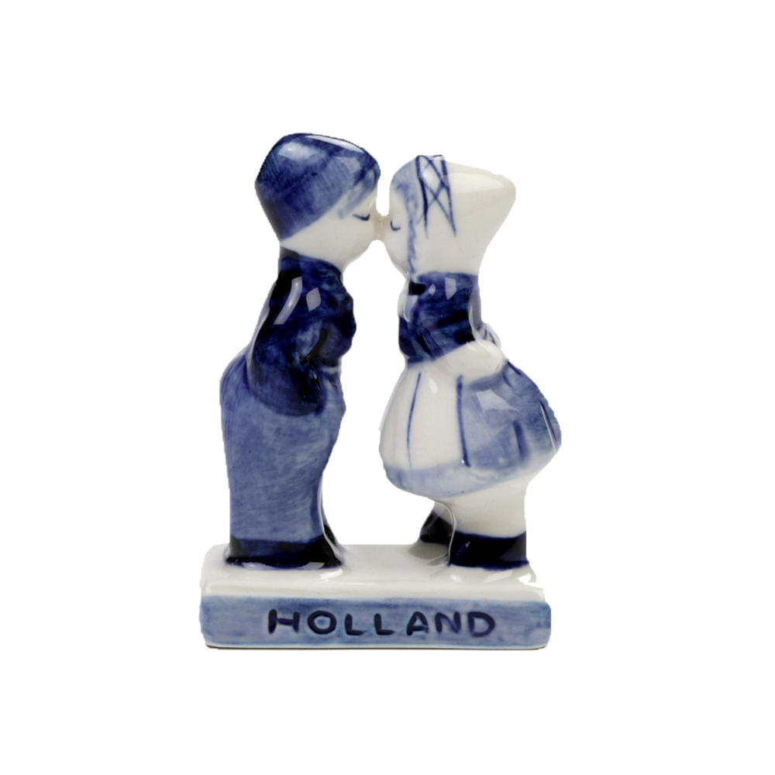
´Zum guten Schluss´

Slide 31
Bedankt voor uw aandacht!
Michael Siebers
Projektmanager Marketing
+49 (0)221 920 421 85
msiebers@holland.com
Twitter: @MichaelSiebers

